Slide 1
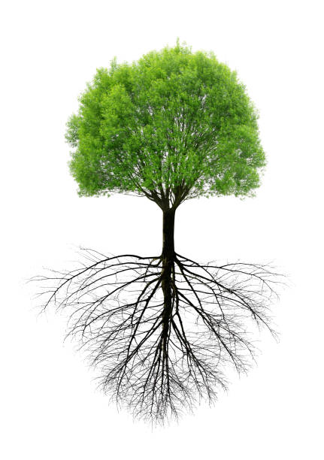

Slide 2
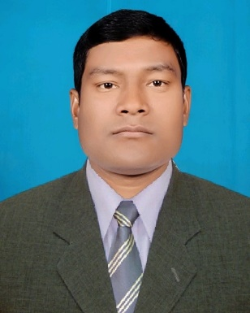
শিক্ষক পরিচিতি
পাঠ পরিচিতি
শ্রেণি: ৬ষ্ঠ
বিষয়: বিজ্ঞান
অধ্যায়: চতুর্থ পাঠ: ২-৪
সময়: ৪৫ মিনিট তারিখ:
নারায়ন চন্দ্র রায়
চাপারহাট বালিকা উচ্চ বিদ্যালয়
sreenarayanroy123@gmai.com
Mob: 01717677211

Slide 3
গাছগুলো পড়ে যাচ্ছে না কেন?
মুল কী কাজ করে?

Slide 4
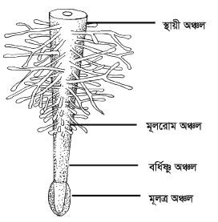
আজকের পাঠ--
একটি আদর্শ মূলের বিভিন্ন অংশ

Slide 5
শিখনফল
এ পাঠ শেষে শিক্ষার্থীরা---
১। মূলের প্রধান প্রধান বৈশিষ্ট্যগুলো উল্লেখ করতে পারবে
২। একটি আদর্শ মূলের বিভিন্ন অংশ চিহ্নিত করতে পারবে
৩। মূলের প্রকারভেদ ব্যাখ্যা করতে পারবে
৪। মূলের কাজ ব্যাখ্যা করতে পারবে।

Slide 6
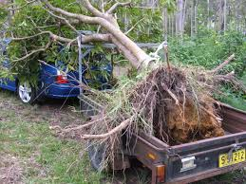
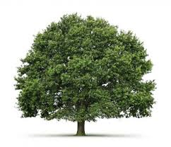
নিচের ‘ক’ ও ‘খ’ গাছ দুইটি কিছু দিন রেখে দিলে কি ধরণের পরিবর্তন হবে?
ক
খ

Slide 7
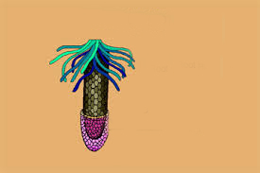
একটি মূলের বিভিন্ন অংশ
স্থায়ী অঞ্চল
?
?
মূলরোম অঞ্চল
?
বর্ধিষ্ণু অঞ্চল
?
মূলত্র অঞ্চল

Slide 8
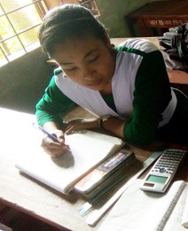
একক কাজ
সময়: ১০ মি.
একটি আদর্শ মূলের চিহ্নিত চিত্র অংকন কর।

Slide 9
ভিডিওটি দেখে নিচের প্রশ্নগুলোর উত্তর দাও।
মূলের উৎপত্তি ও অবস্থান অনুসারে মূলকে কয় ভাগে ভাগ করা হয়েছে?
স্থানিক ও অস্থানিক মূল কাকে বলে ?
গুচ্ছ ও অগুচ্ছ মূল কাকে বলে?

Slide 10
মূলের প্রকারভেদ
স্থানিক মূল
অস্থানিক মূল
অগুচ্ছ মূল
গুচ্ছ মূল

Slide 11
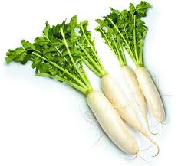
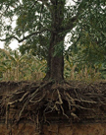
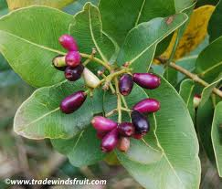
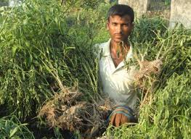
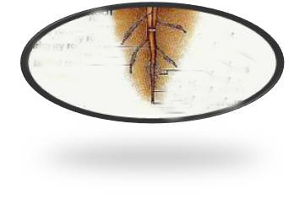
মুলা
আম
স্থানিক মূল
এগুলো কোন ধরণের মূল?
জাম
মরিচ
সরিষা
Notes:
কিছু স্থানিক ও অস্থানিক মূল এনে শিক্ষার্থীদেরকে দেখাতে পারেন।এবং এ গুলো থেকে কোন মূলগুলো স্থানিক মুল শিক্ষার্থীদেরকে বের করতে বলতে পারেন। এ প্রশ্নের উত্তর ভিডিওতে উল্লেখ আছে।

Slide 12
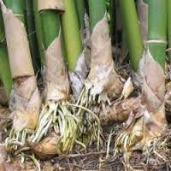
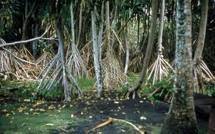
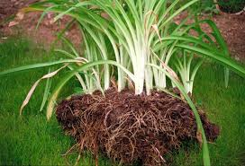
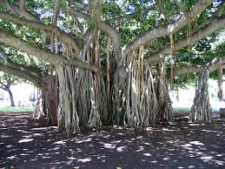
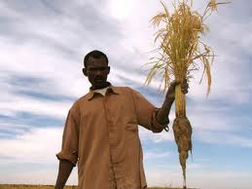
বাঁশ
ঠেশমূল
অস্থানিক মূল
এগুলো কোন ধরণের মূল?
ঘাস
ঝুরিমূল
ধান

Slide 13
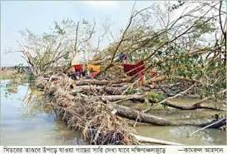
নিচের কোনটি স্থানিকমূল ও কোনটি অস্থানিকমূল বল।
মূল | স্থানিকমূল | অস্থানিকমূল

Slide 14
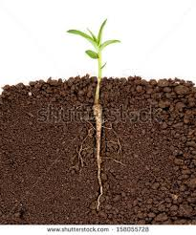
দলগত কাজ
সময়: ১০ মি.
ছবিতে উল্লেখিত A, B ও C অঞ্চল গুলোর নাম উল্লেখ করে কাজ বর্ণনা কর।
A
B
C
Notes:
শিক্ষার্থীদেরকে কয়েকটি দলে ভাগ করে দিতে পারেন । দলীয় কাজে উল্লেখিত বিষয়গুলো বেরিয়ে না আসলে শিক্ষক শিক্ষার্থীদেরকে জানিয়ে দিতে পারেন

Slide 15
মূল্যায়ন
১। মূলের তিনটি বৈশিষ্ট্য উল্লেখ কর।
২। মূল কত প্রকার ও কি কি?
৩। মূলরোম অঞ্চলের কাজগুলো উল্লেখ কর।

Slide 16
মূল্যায়ন
১। মূল কত প্রকার ?
ক) দুই প্রকার খ) তিন প্রকার গ) চার প্রকার ঘ) পাঁচ প্রকার
২। নিচের কোনটি মূলত্র অঞ্চলের কাজ?
ক) মূলকে আঘাত থেকে রক্ষা করা খ) মূলকে বৃদ্ধি করা
গ) খনিজ লবণ ও পানি শোষণ করা ঘ) শাখা-প্রশাখা ধারণ করা।
৩। উদ্ভিদ কোন অঞ্চল দিয়ে খনিজ লবণ ও পানি শোষণ করে ?
ক) মূলত্র অঞ্চল খ) বর্ধিষ্ণ অঞ্চল গ) পাতা ঘ) মূলরোম অঞ্চল।

Slide 17
গুরুত্বপূর্ণ শব্দ
 মূলত্র
মূলরোম
 অঞ্চল
 বর্ধিষ্ণ অঞ্চল
 স্থানিকমূল
 অস্থানিকমূল
Notes:
শিক্ষার্থী শব্দগুলো নিজ নিজ খাতায় লিখে নিবে এবং শিক্ষক ইচ্ছে করলে পুনরালোচনা করতে পারেন।

Slide 18
বাড়ির কাজ
জমি থেকে কিছু ধানের চারা, মরিচের গাছ ও মূলা গাছ তুলে এনে নারিকেল গাছের মূলের সাথে মিলিয়ে দেখ এবং মিল ও অমিলগুলো খাতায় লিখ।

Slide 19
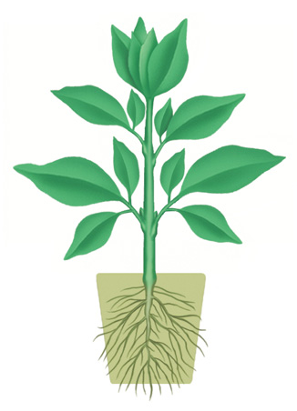
ধন্যবাদ

